Slide 1
مسابقة ميشيل سنداحة
كتابة القصّة أو المقالة إجباري للجميع. ثمّ سيتم المشاركة بالمسابقة الرسميّة بعيّنات ستتمّ تصفيتها واختيارها من قسم اللّغة العربيّة.

Slide 2
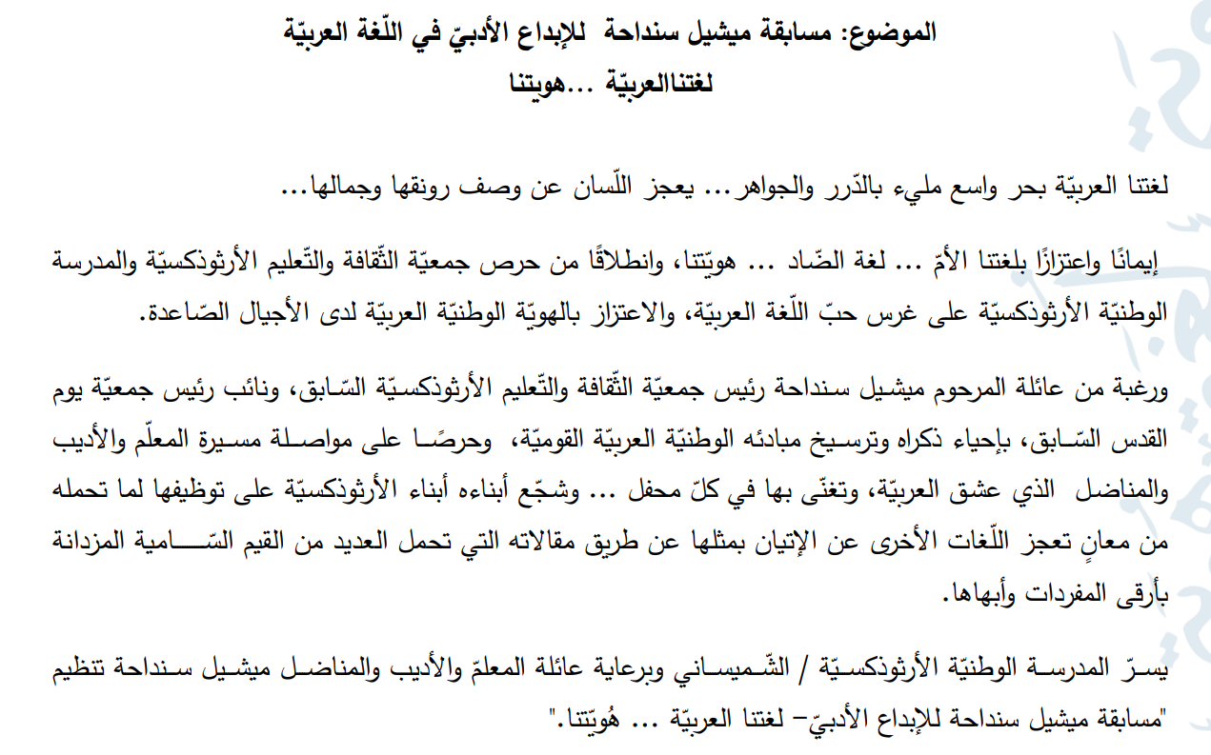

Slide 3
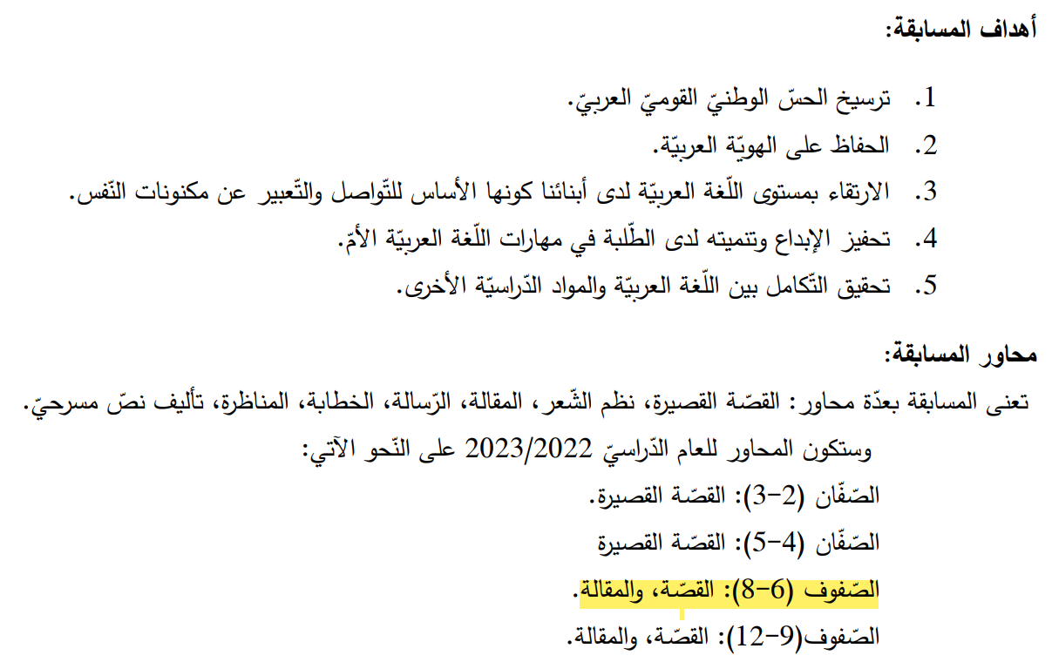

Slide 4
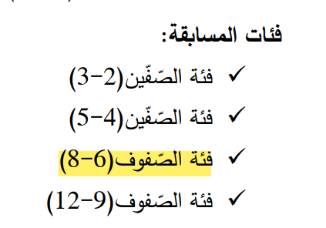

Slide 5
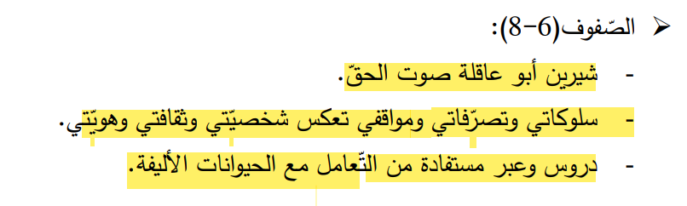

Slide 6
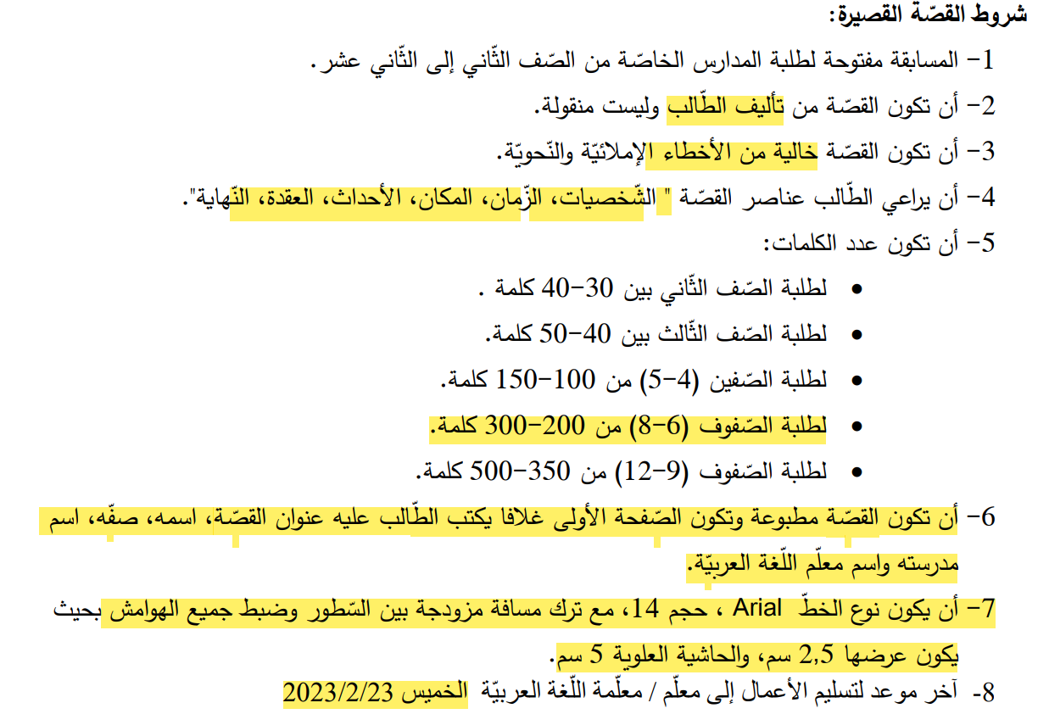

Slide 7
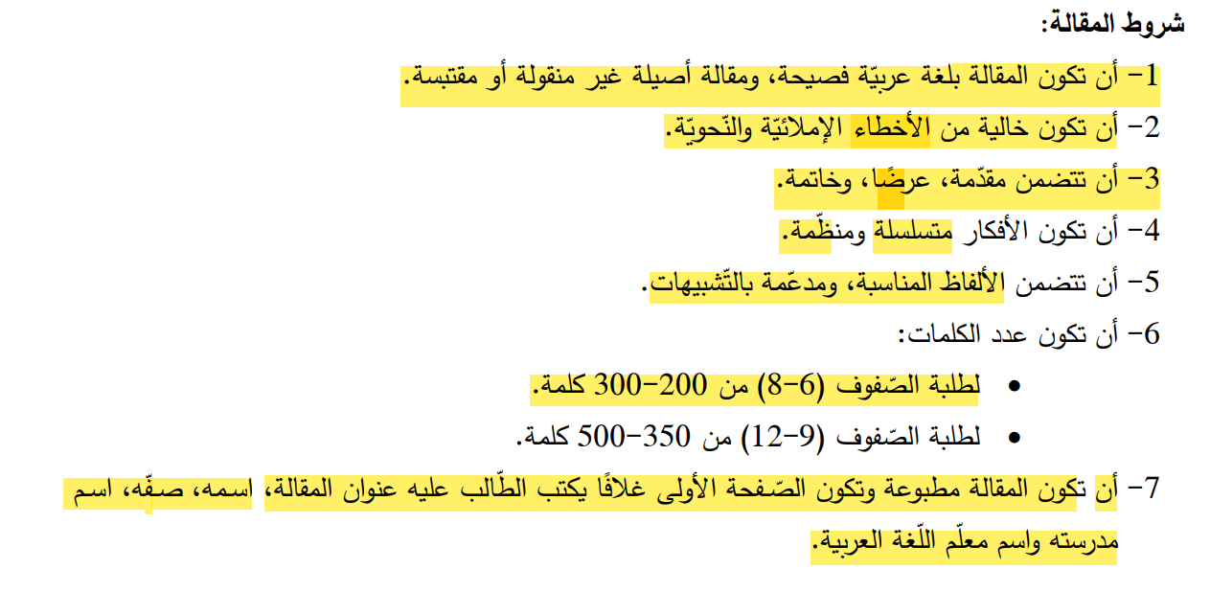

Slide 8
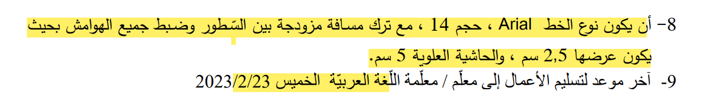

Slide 9
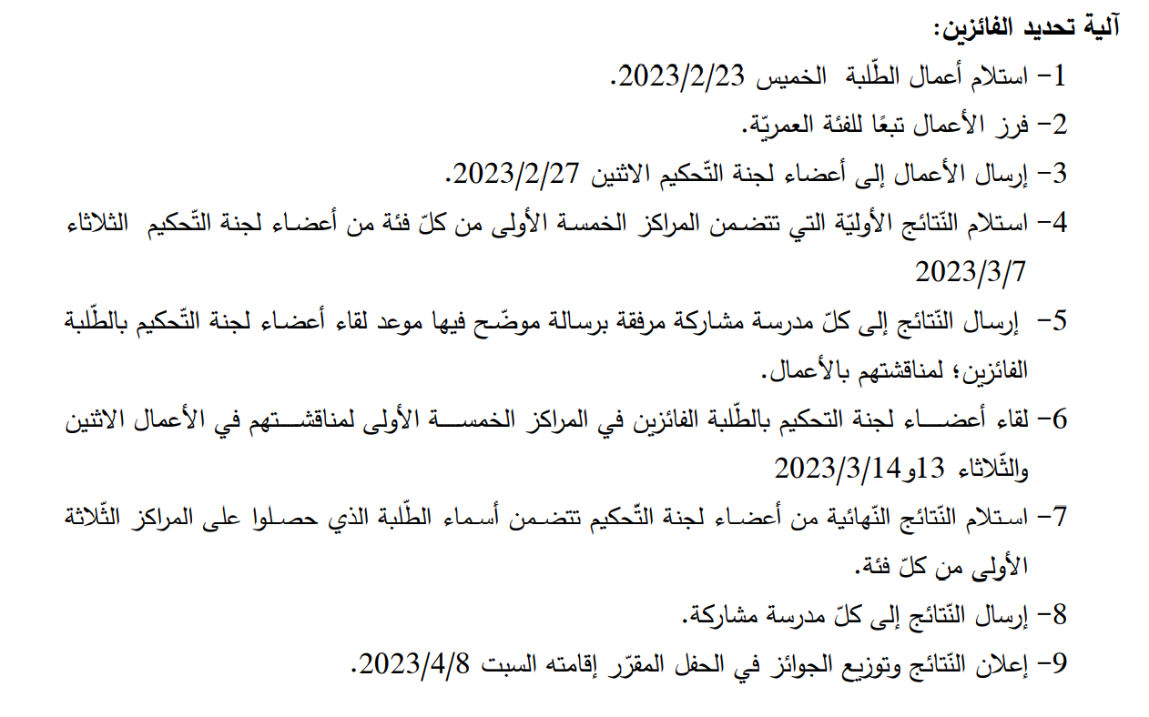

Slide 10
